Slide 1
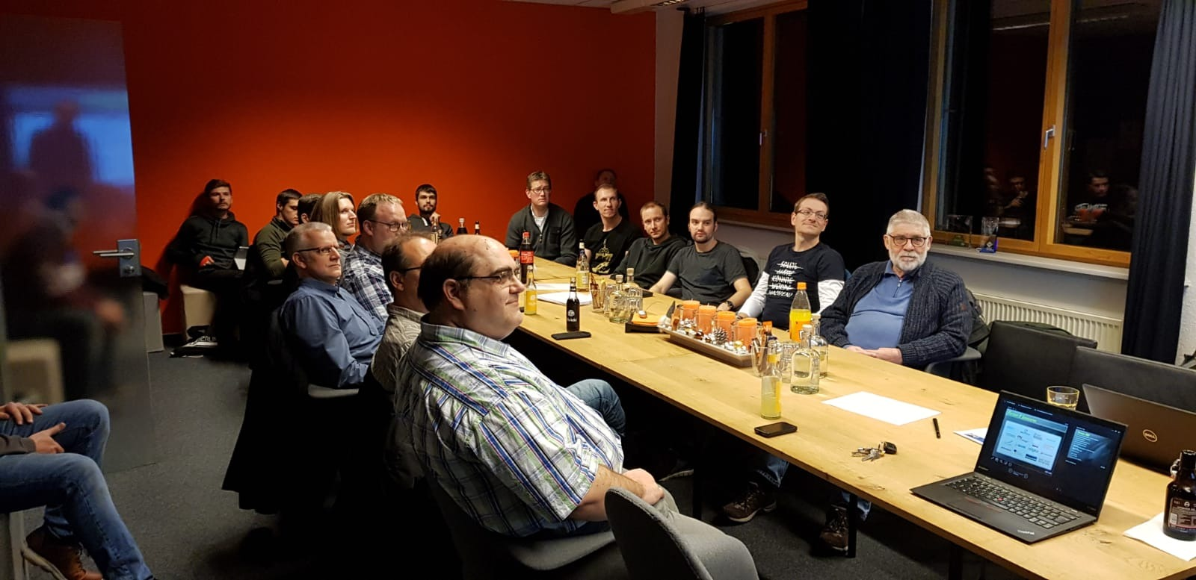
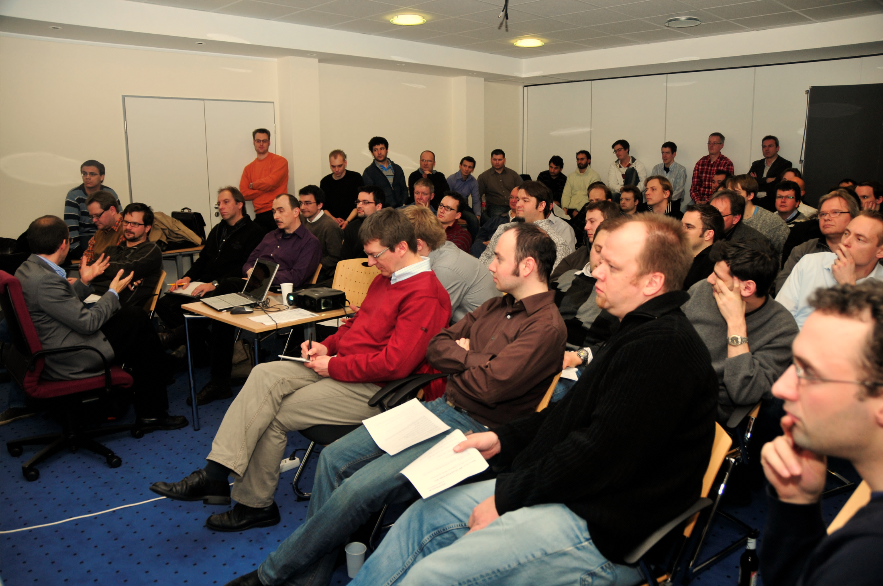
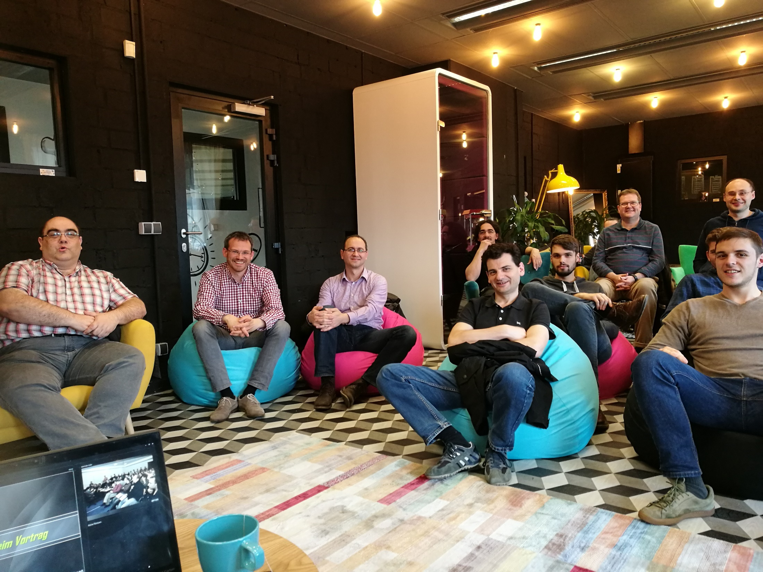
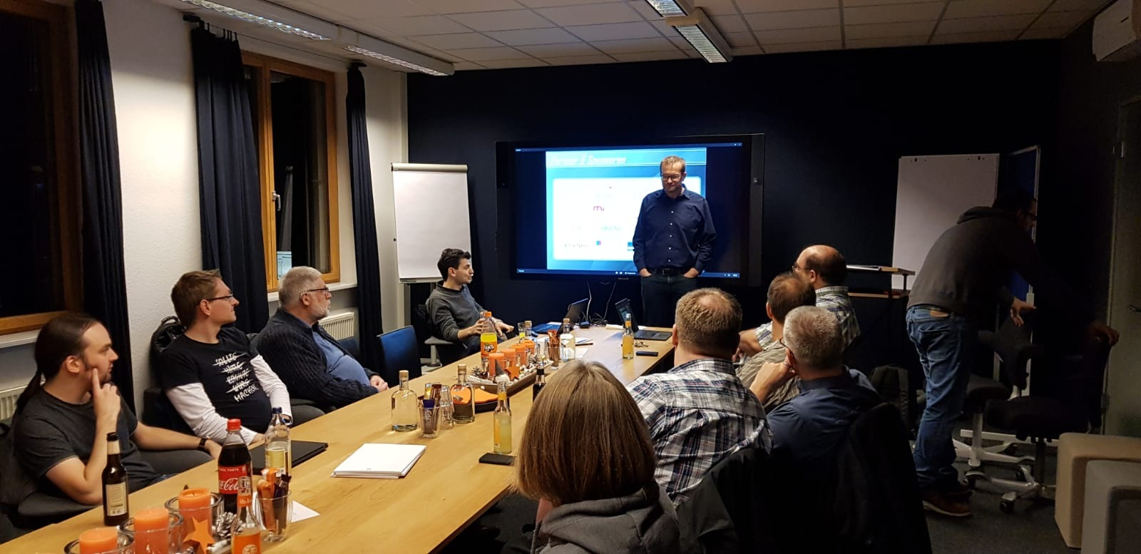

Slide 2
.net User Group Dortmund
Paul Mizel Christof Konstantinopoulos Marc Biegota

Slide 3
.NET User Group Dortmund
Wann? Wo?
Jeden Monat seit 14.01.2008
Wenn möglich immer am ersten Mittwoch im Monat um 18 Uhr
Umgebung Dortmund
Notes:
Fun Fact: gerechnet vom 14.1.2008 haben wir am 31.3.2023 unser 5555 Tage Jubiläum

Slide 4
.NET User Group Dortmund
Wie viel kostet das?
Unsere Treffen sind kostenlos
Jeder ist herzlich willkommen
Jeder kann ein Thema und/oder einen Sprecher vorschlagen
Wer möchte kann auch selber einen Vortrag halten.
Notes:
Retro-Spieleprogrammierung in C#: Geschichte eines Frameworks zur Erstellung von Textadventures
Azure AD
.net Memory Leak und wie man sie findet
Terraform mit AWS (5.4.)
AutoFac IoC Einführung incl. DIP (3.5.)
IOSP (7.6.)

Slide 5



.NET User Group Dortmund
Neueste Infos und Kontakt zu uns
XING Gruppe
MeetUp (kostenlos durch .net Foundation Mitgliedschaft)
➔ Zu den Treffen bitte anmelden, damit wir planen können !

Slide 6
Die nächsten Termine:
Mi. 01.03 Clean Code mit SonarQube und StyleCop – Alexander Flekler
Mi. 05.04 Terraform mit AWS und PostgreSQL – Björn Lundström
Mi. 03.05 Autofac incl. Einführung in IoC und DIP – Alexander Flekler
Mi. 07.06 Vom DIP zum IOSP – Stefan Lieser, (in Lünen bei der Brockhaus AG)

Slide 7
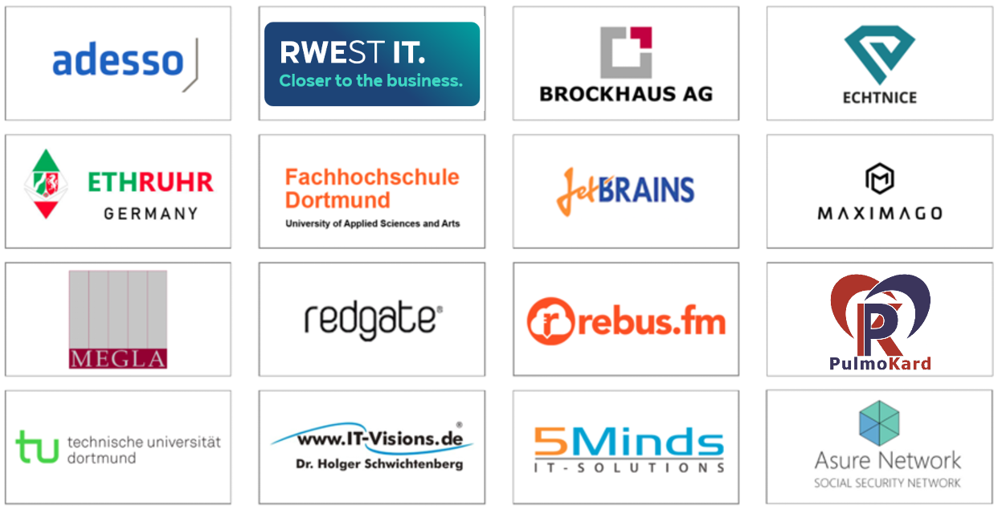
Partner & Sponsoren

Slide 8


Wir sind hier zu Gast bei
Das Essen sponsort heute

